Slide 1
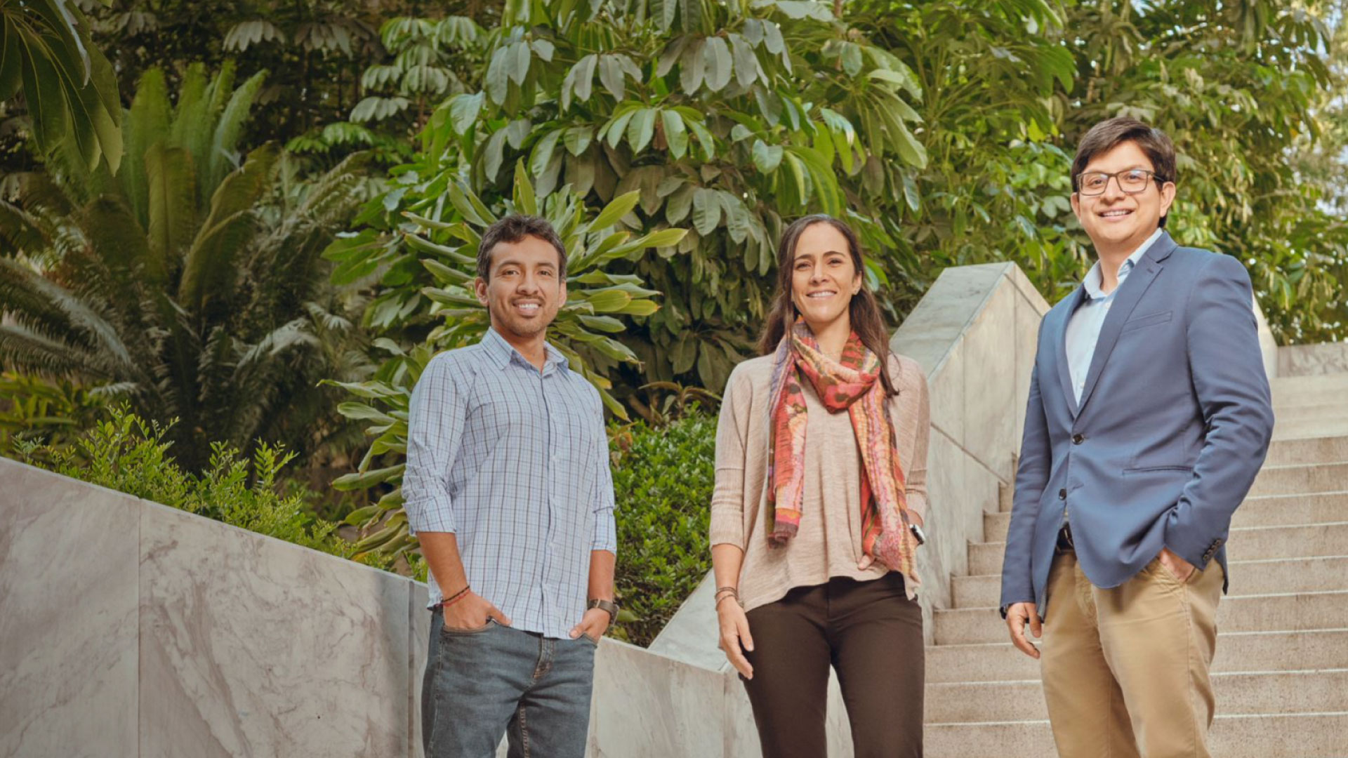
RAG + Agent Framework
Generación Aumentada por Recuperación con Azure AI y Microsoft Agent Framework

Slide 2
Agenda
01 | El Problema y la Solución: ¿Qué es y qué resuelve RAG?
02 | Los Componentes Clave & Fundamento Matemático Bayesiano
03 | Técnicas de Precisión: Búsqueda Híbrida y Semantic Reranker
04 | RAG Agéntico: Integración con Microsoft Agent Framework en Azure
05 | Demo en Vivo: Explorando el cráter Jezero con documentos de la NASA

Slide 3
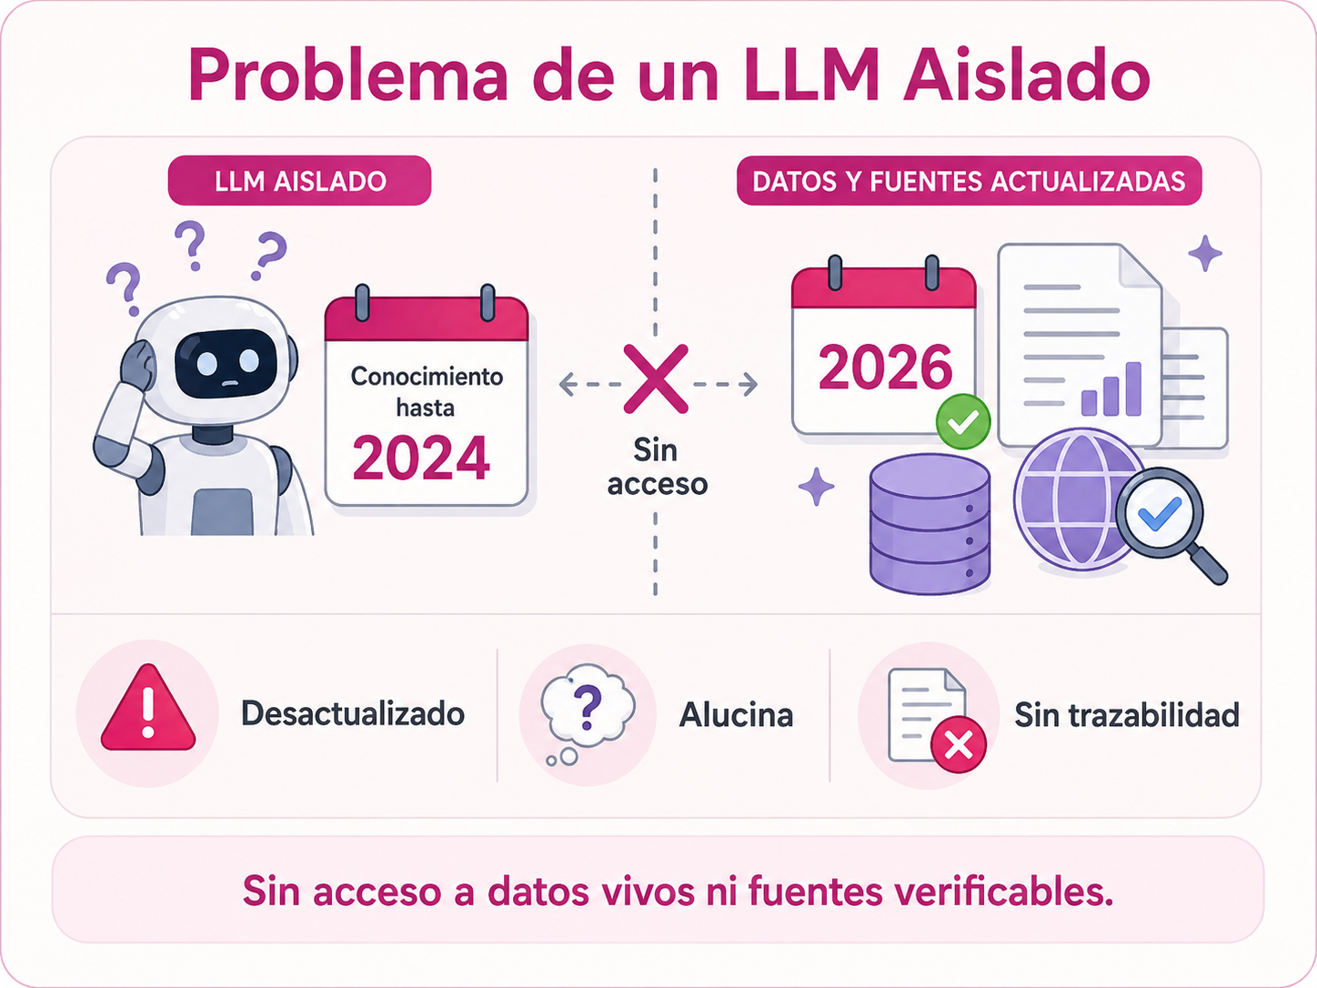
El Desafío de los LLMs
Límites de los Modelos de Lenguaje Aislados
Corte de Conocimiento (Knowledge Cutoff):
Los modelos solo saben lo que aprendieron durante su entrenamiento. No conocen tus datos de hoy.
Alucinaciones:
Cuando un modelo no sabe la respuesta, tiende a inventar datos con absoluta seguridad sintáctica.
Falta de Trazabilidad:
No pueden citar la página, el memorándum o el documento oficial de donde extrajeron el dato.
Costo y Lentitud de Reentrenar:
Hacer fine-tuning o reentrenar continuamente es inviable técnica y económicamente para datos vivos.

Slide 4
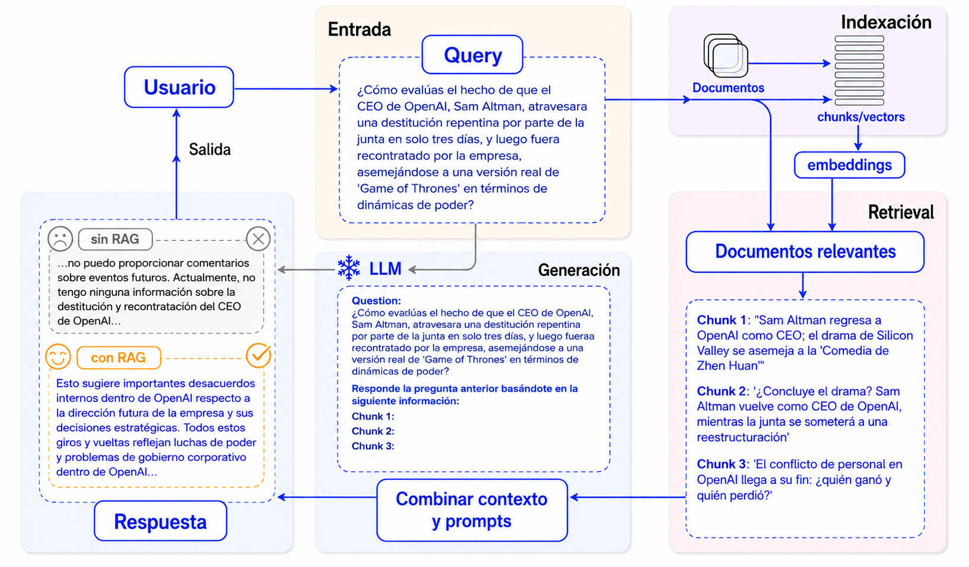
Fundamentos de RAG
Retrieval-Augmented Generation (Generación Aumentada por Recuperación)
La Analogía del Examen:
Un examen tradicional de memoria vs. un examen a libro abierto con un índice perfecto.
¿Cómo funciona el flujo RAG?
1. Retrieval: Recupera fragmentos relevantes de la base documental.
2. Augmentation: Inyecta los fragmentos como contexto en el prompt.
3. Generation: El LLM genera la respuesta citando fuentes.
Beneficios Inmediatos:
Grounding garantizado, citas trazables, actualización instantánea de documentos y cero reentrenamiento.

Slide 5
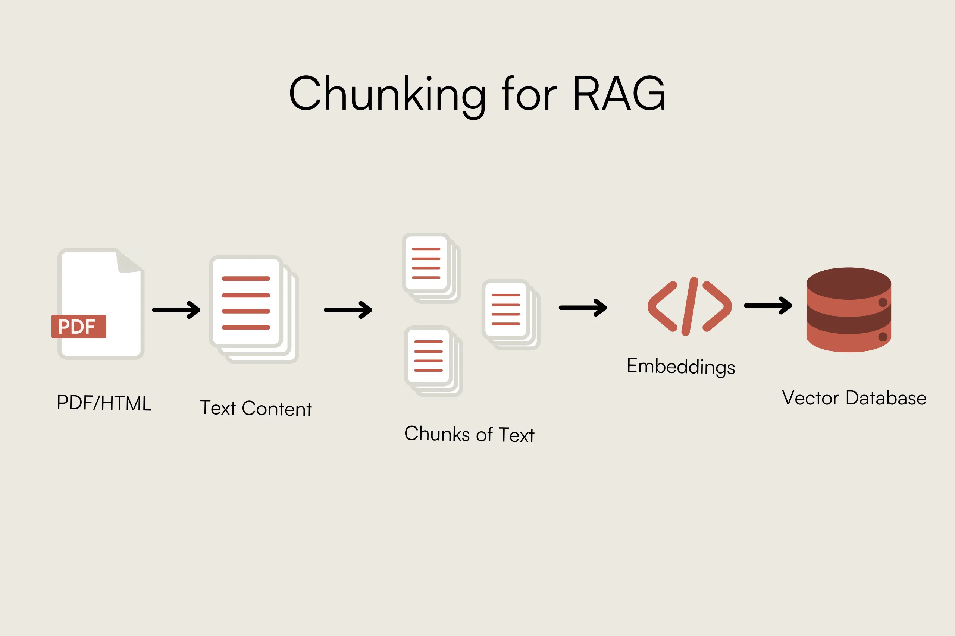
Arquitectura del Pipeline
De Documentos Crudos a Respuestas con Grounding
1. Chunking (Fragmentación):
División de PDFs largos en fragmentos de 500-1000 tokens con solapamiento (overlap) para preservar el contexto.
2. Embeddings (Vectorización):
Transformación de texto en vectores numéricos de 1536 dimensiones que capturan la semántica.
3. Vector Store & Search Index:
Almacén especializado (Azure AI Search) con índices HNSW para búsqueda rápida por similitud coseno.
4. Grounded Prompting:
Instrucciones estrictas al LLM para responder únicamente con base en la evidencia provista sin extrapolar.

Slide 6
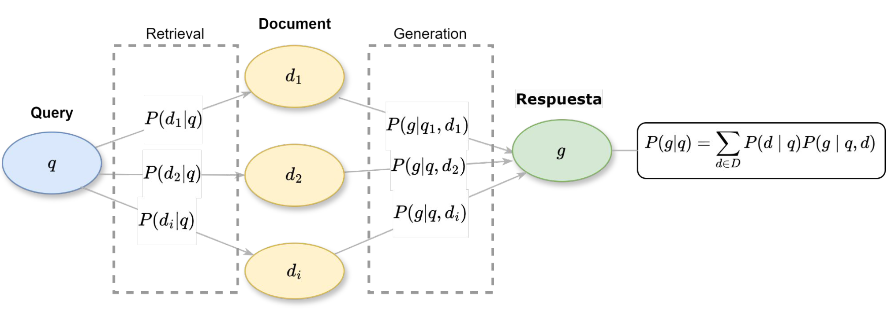
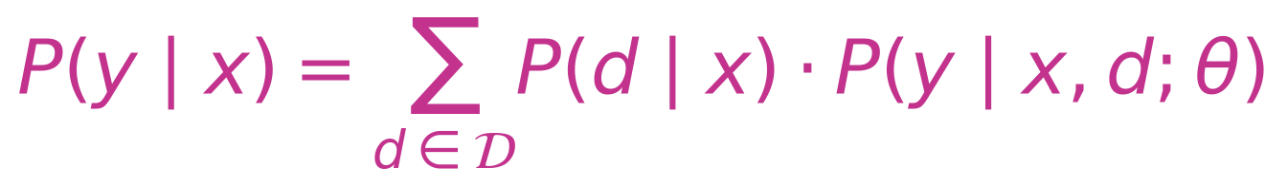
Fundamento Matemático
RAG expresado formalmente como Inferencia Bayesiana
Generación Clásica (Paramétrica):
El modelo depende únicamente de sus pesos fijos θ. Riesgo alto de alucinación si el dato no fue memorizado.
Generación Aumentada (Inferencia No Paramétrica):
• P(d | x): Prior de relevancia del documento d (Retriever)
• P(y | x, d): Likelihood de la respuesta con evidencia (Generator)
• La evidencia 'd' colapsa la entropía y enfoca la probabilidad en la verdad factual.

Slide 7
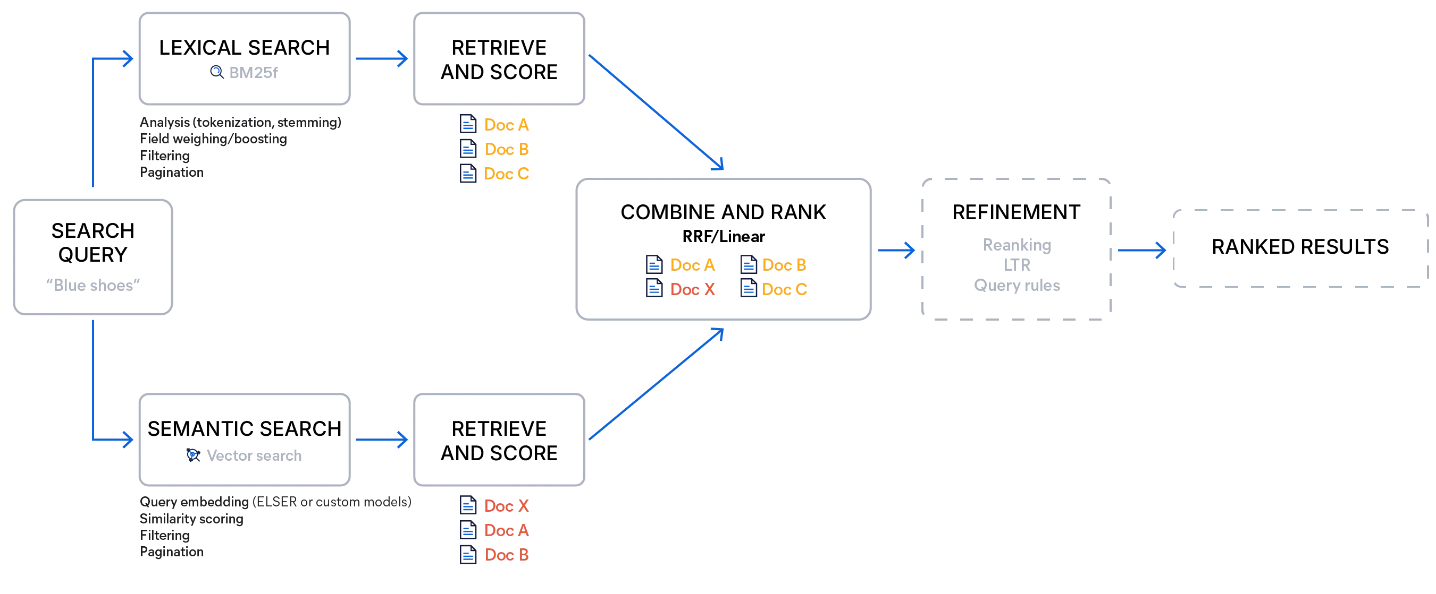
Estrategias de Recuperación
¿Por qué los vectores puros no son suficientes?
Búsqueda Léxica (BM25):
Excelente para códigos exactos, siglas, números de parte (ej. 'Curiosity RTG-04'). Falla en sinónimos.
Búsqueda Vectorial (Semántica):
Excelente para conceptos e intenciones (ej. 'buscar vida' -> 'biofirmas'). Falla en términos específicos o raros.
Búsqueda Híbrida + RRF (Best of Both Worlds):
Ejecuta BM25 y Dense Vectors en paralelo combinando los rankings mediante Reciprocal Rank Fusion para una lista balanceada.

Slide 8
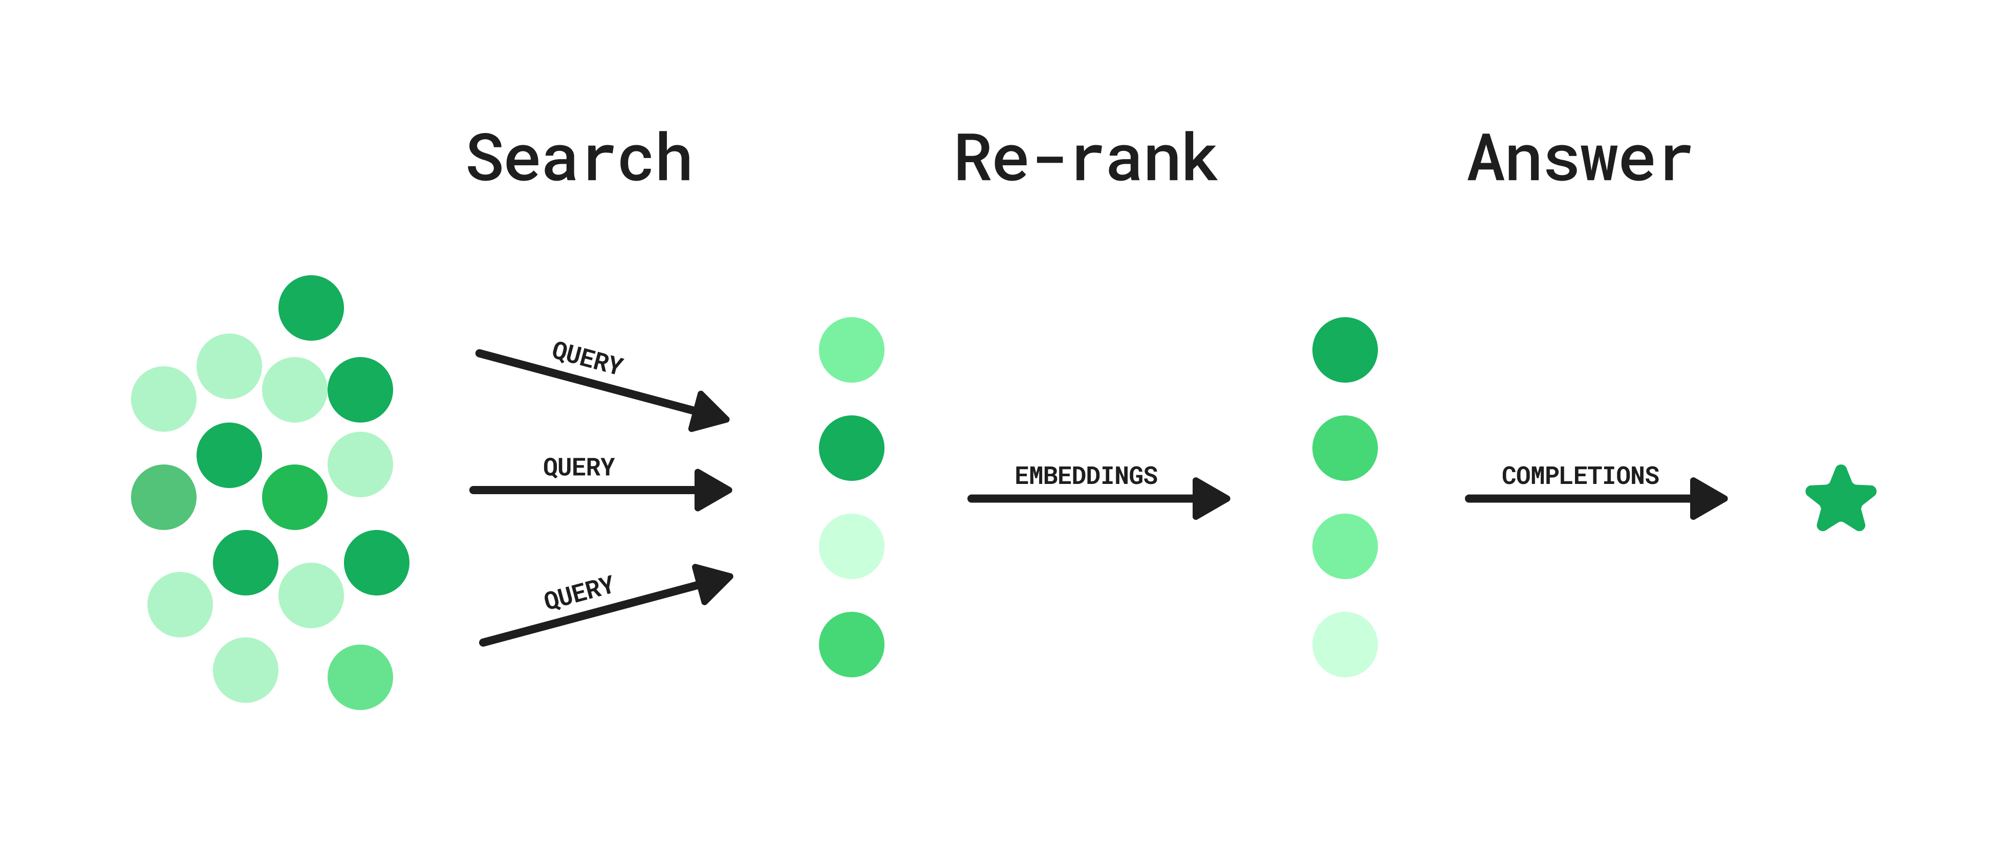
La Pieza Crítica: Semantic Reranker
Transformando candidatos crudos en evidencia de alta calidad
Velocidad vs. Precisión:
Los vectores filtran 1,000,000 de docs a 50 en milisegundos, pero comparan textos de forma independiente.
Cross-Encoder / Semantic Reranker:
Evalúa la pregunta y el fragmento juntos mediante Cross-Attention profunda, entendiendo negaciones y matices contextuales.
Impacto en Producción:
Evita que fragmentos irrelevantes contaminen el contexto del LLM y garantiza que el Top 3 contenga la respuesta exacta.

Slide 9
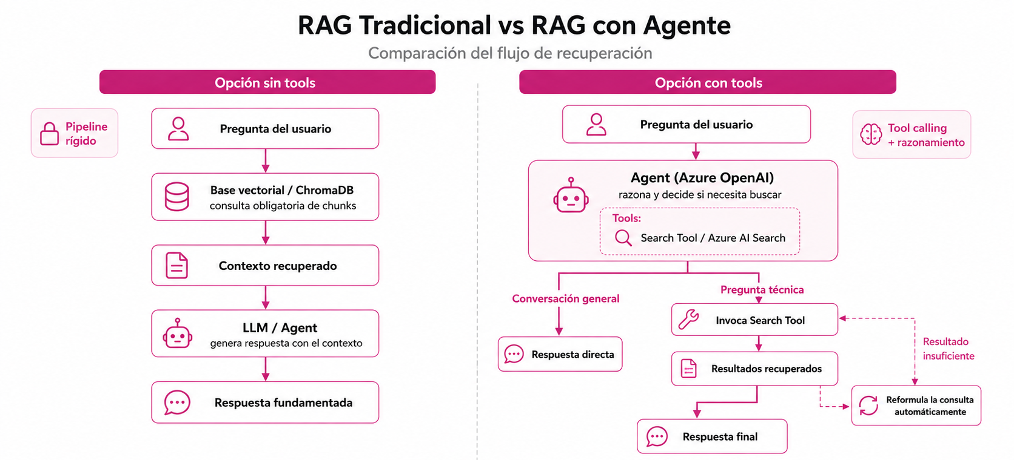
RAG Agéntico

Slide 10
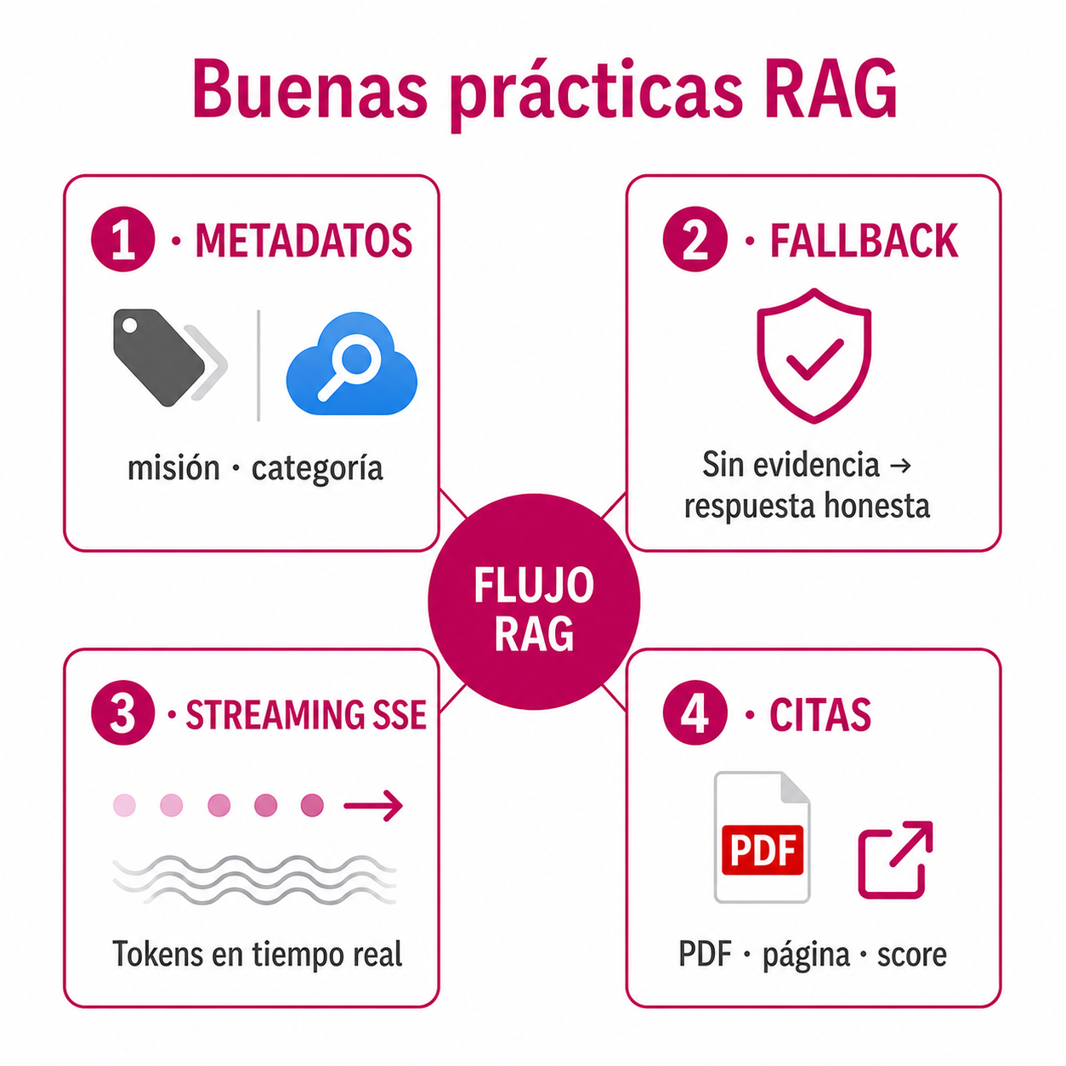
Mejores Prácticas de Ingeniería
Estrategias aplicadas en la Fase 04 - Transit
Filtrado por Metadatos:
Etiquetado de chunks (misión, fecha, categoría) para segmentar búsquedas antes del cálculo de similitud.
Control de Alucinaciones (Fallback):
Umbrales de confianza estrictos: si la evidencia es insuficiente, el agente declara honestamente que no dispone del dato.
Streaming de Respuestas (SSE):
Transmisión de tokens en tiempo real mejorando la latencia percibida por el usuario final.
Trazabilidad & Citas Interactivas:
Cada respuesta incluye enlaces directos al documento PDF, número de página y score de confianza.

Slide 11
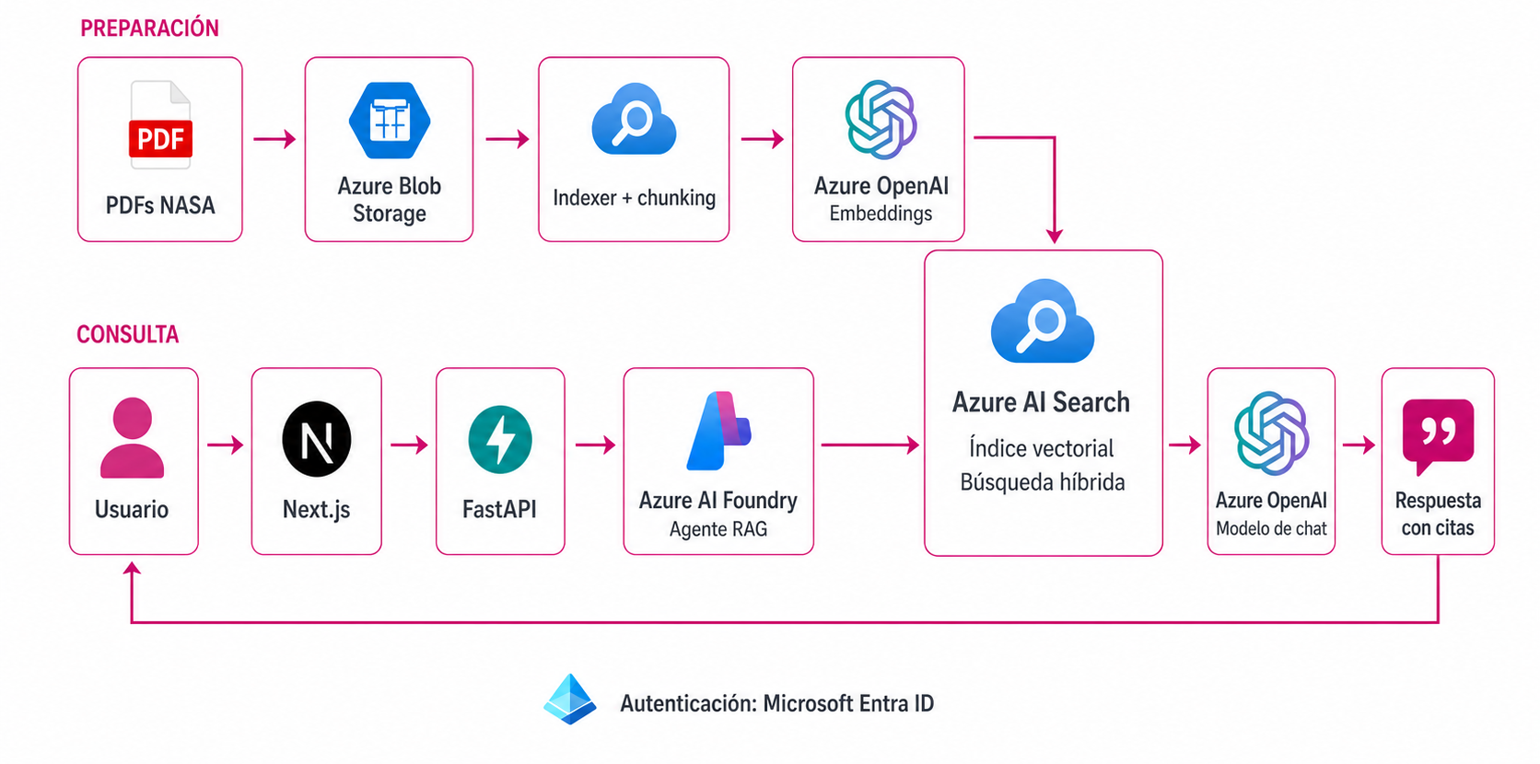
Arquitectura del Proyecto
Ecosistema Cloud: Azure AI Foundry + Search + FastAPI + Next.js
Almacenamiento e Ingesta:
PDFs oficiales de la NASA en Azure Blob Storage procesados mediante Azure AI Search Indexer.
Motor de Búsqueda:
Azure AI Search con índice híbrido HNSW vectorial + BM25 + Semantic Reranker activo.
Cerebro y Orquestación:
Microsoft Agent Framework en backend FastAPI conectando Azure OpenAI (GPT-4o y Text-Embedding-3).
Experiencia de Usuario:
Frontend en Next.js con explorador de chunks, comparador de rerank y chat conversacional.

Slide 12
Laboratorio Práctico
Con estos conceptos claros, veamos a RAG y a nuestro agente en acción sobre las misiones a Marte.

Slide 13
Casos de Prueba en la Demo
Lo que demostraremos en vivo
Caso 1: Búsqueda Semántica Conceptual:
Pregunta sin palabras exactas ('¿Qué experimentos buscan biofirmas fósiles?') -> Encuentra Perseverance y Mars 2020.
Caso 2: El Poder del Semantic Reranker (Cráter Jezero):
• Sin Rerank: Se mezclan fragmentos de Phoenix/Curiosity y el agente reporta falta de evidencia.
• Con Rerank: Los fragmentos de Mars 2020 suben al #1 y la respuesta es 100% precisa.
Caso 3: Pregunta Fuera de Dominio (Out of Corpus):
Pregunta ajena ('¿Cuál es el menú del comedor de la NASA?') -> El agente reconoce límites sin alucinar.
🖼️ [ RECURSO VISUAL SUGERIDO ]
Interfaz de la Demo (Next.js + FastAPI)
Captura de pantalla dividida de la aplicación web: Panel izquierdo mostrando la comparativa de chunks con vs sin Rerank; Panel derecho mostrando la respuesta final del agente con citas interactivas y badges de confianza.

Slide 14



#ComunidadIA
¡Ayúdanos a potenciar los
MIÉRCOLES DE IA!
Tu opinión es clave para seguir aprendiendo juntos.🚀
PONLE IA A TU DIA

